Slide 1

Instituto Federal de Educação, Ciência e Tecnologia do Ceará
PPGER – PPGCC
Aula 14: Transformada de Fourier e Estatística de alta ordem (HOS), e suas aplicações
Processamento Digital de Imagens
Prof. Dr. Pedro Pedrosa
pedrosarf@ifce.edu.br
pedropedrosa.maracanau.ifce.edu.br
<número>
Notes:
<número>

Slide 2
Índice
Transformada de Fourier:
  Estudo de caso.
Estatística de alta ordem (HOS):
  Estudo de caso.
<número>

Slide 3
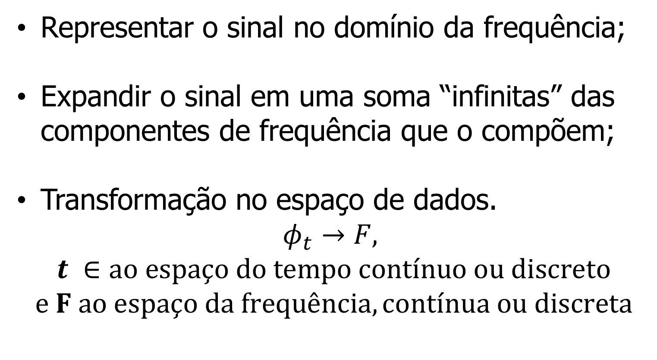
Transformada de Fourier
<número>

Slide 4
Transformada de Fourier
Soma infinita de senos e cossenos com base na frequência fundamental do sinal.
<número>

Slide 5
Transformada de Fourier
Pode-se aplicar a transformada de Fourier em sinais não periódicos, desde que se assuma que são periódicos no infinito.
Limitações práticas
  Teorema de Nyquist: a máxima frequência exibda
<número>

Slide 6
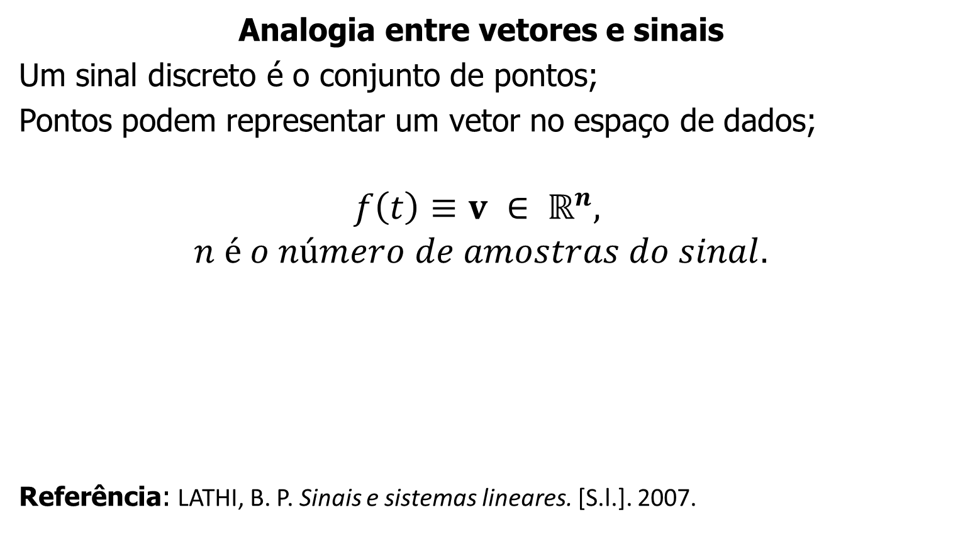
Transformada de Fourier
<número>

Slide 7
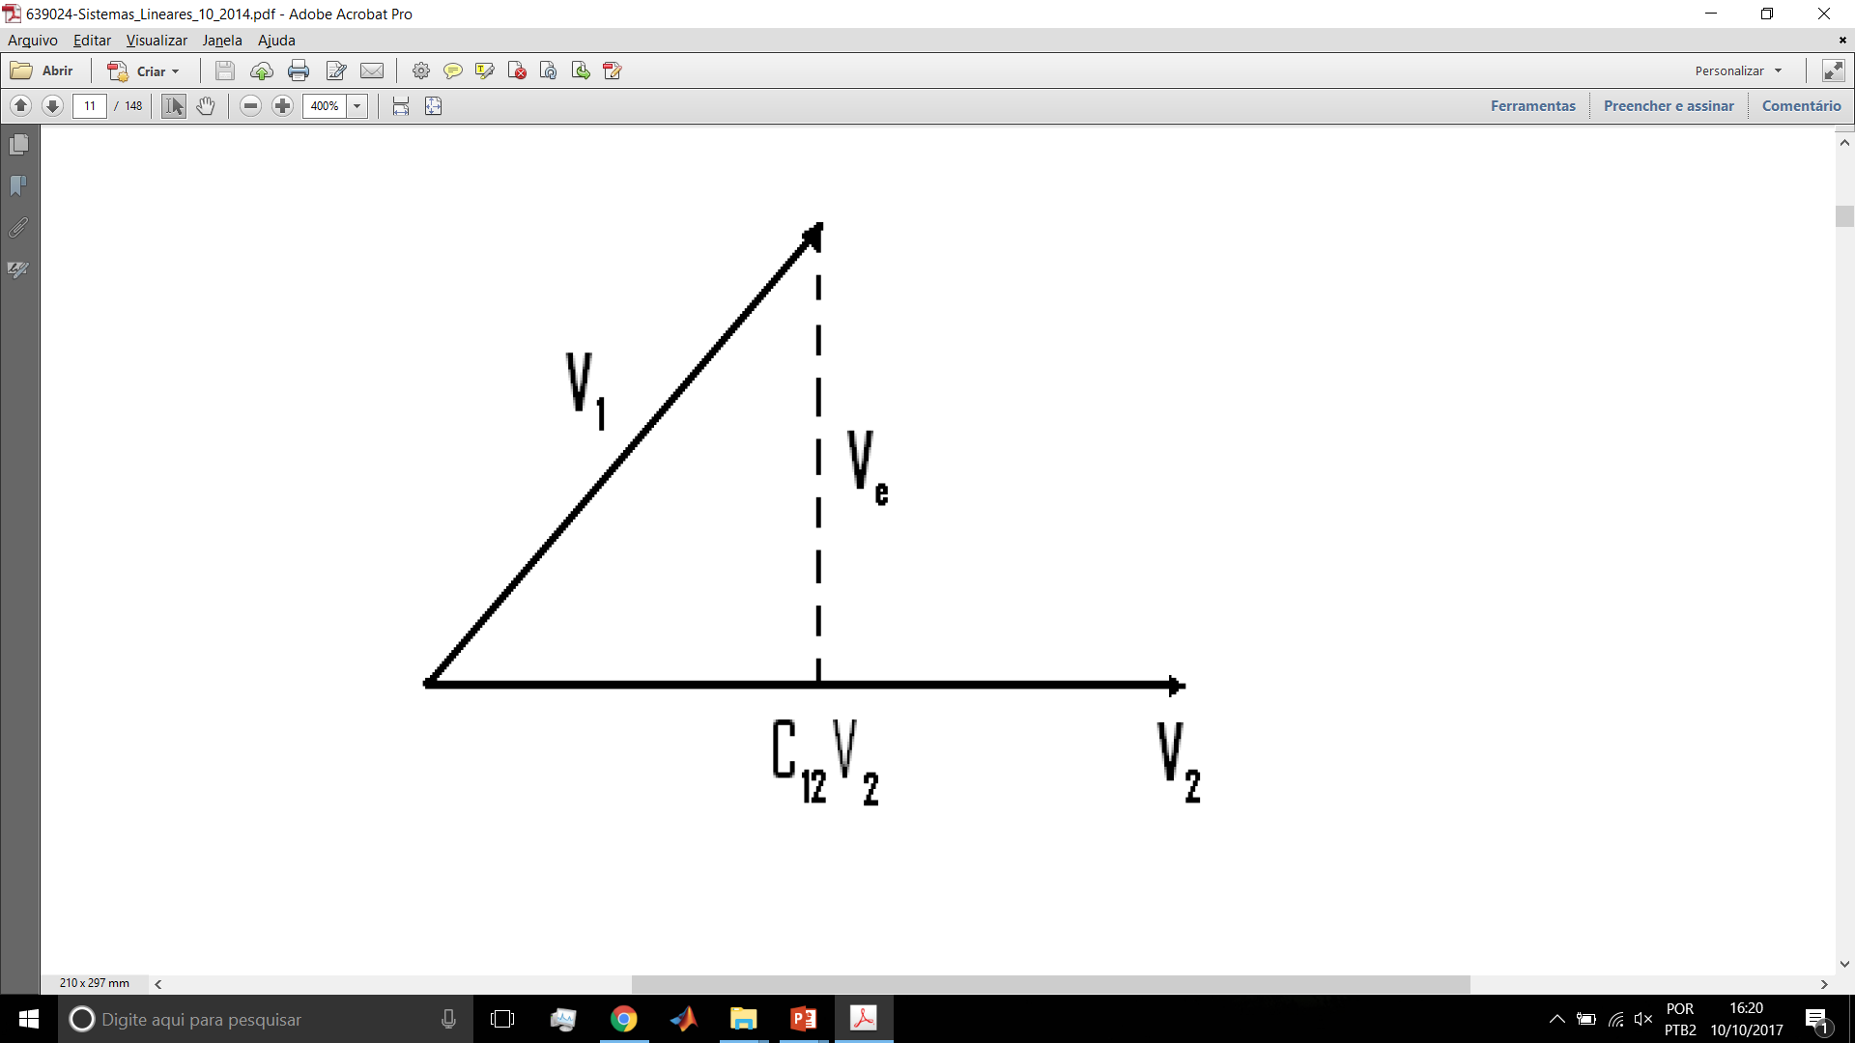
Transformada de Fourier
Analogia entre vetores e sinais
Referência: LATHI, B. P. Sinais e sistemas lineares. [S.l.]. 2007.
Produto interno
entre vetores como uma medida de dissimilaridade
<número>

Slide 8
Transformada de Fourier
Analogia entre vetores e sinais
Referência: LATHI, B. P. Sinais e sistemas lineares. [S.l.]. 2007.
Produto interno
entre vetores como uma medida de dissimilaridade
O “quanto” o vetor 2 possui de informações do vetor 1.
<número>

Slide 9
Transformada de Fourier
Analogia entre vetores e sinais
Referência: LATHI, B. P. Sinais e sistemas lineares. [S.l.]. 2007.
Produto interno igual a zero (0):
> Vetores ortogonais;
> “Pouca” dissimilaridade.
Produto interno máximo:
> Vetores paralelos e sobrepostos;
> “Muita” dissimilaridade.
<número>

Slide 10
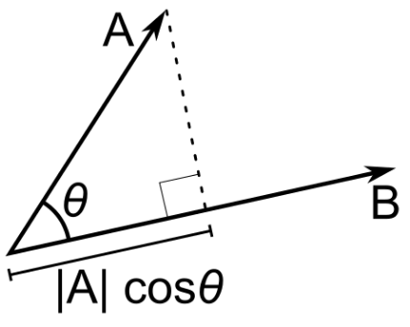

Transformada de Fourier
Analogia entre vetores e sinais
Produto interno entre vetores:
<número>

Slide 11
Transformada de Fourier
Analogia entre vetores e sinais
Produto interno entre vetores:
Produto e soma ponto a ponto no espaço
<número>

Slide 12
Transformada de Fourier
Transformada de Fourier Discreta (DFT)
<número>

Slide 13
Transformada de Fourier
Transformada de Fourier Discreta (DFT)
Produto interno entre essas ondas é zero.
Vetores ortogonais
Componentes harmônicas (múltiplas da frequência fundamental) são ortogonais entre si.
<número>

Slide 14
Transformada de Fourier
Transformada de Fourier Discreta (DFT)
Produto interno entre essas ondas é zero.
Vetores ortogonais
Simulação: script_02_ondas_multiplas.m
<número>

Slide 15
Transformada de Fourier
Transformada de Fourier Discreta (DFT)
Produto interno entre senos e cossenos com base na frequência fundamental do sinal.
Simulação: script_03_DFT_produto_interno.m
<número>

Slide 16
Transformada de Fourier
Transformada de Fourier Discreta (DFT)
FFT com MATLAB:
- Magnitude;
- Normalização pelo número de amostras;
- Teorema de Nyquidst;
- Resolução e amostragem;
Simulação: script_04_DFT_MATLAB.m
<número>

Slide 17
Transformada de Fourier
Transformada de Fourier Discreta (DFT)
FFT com MATLAB:
- Composições de sinais;
- Relação sinal-ruído;
Simulação: script_05_DFT_MATLAB.m
script_06_DFT_MATLAB.m
<número>

Slide 18
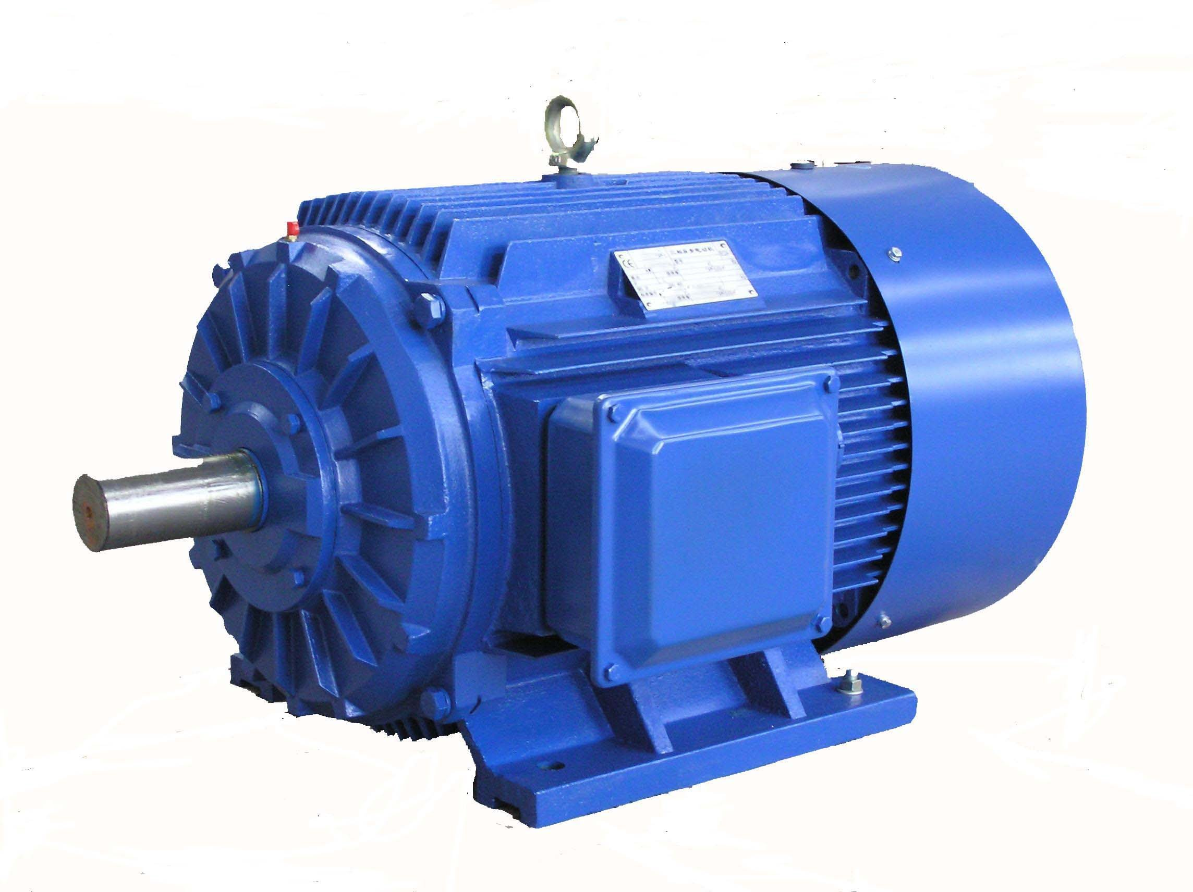
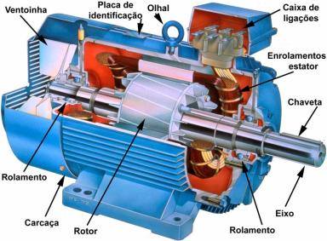
Transformada de Fourier
Estudo de caso:
Detecção de falhas em motores elétricos
<número>

Slide 19
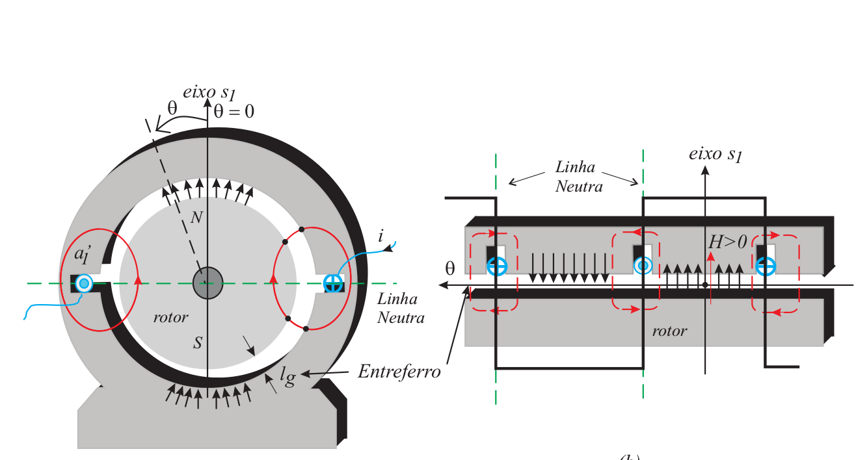
Transformada de Fourier
Estudo de caso:
Detecção de falhas em motores elétricos
<número>

Slide 20
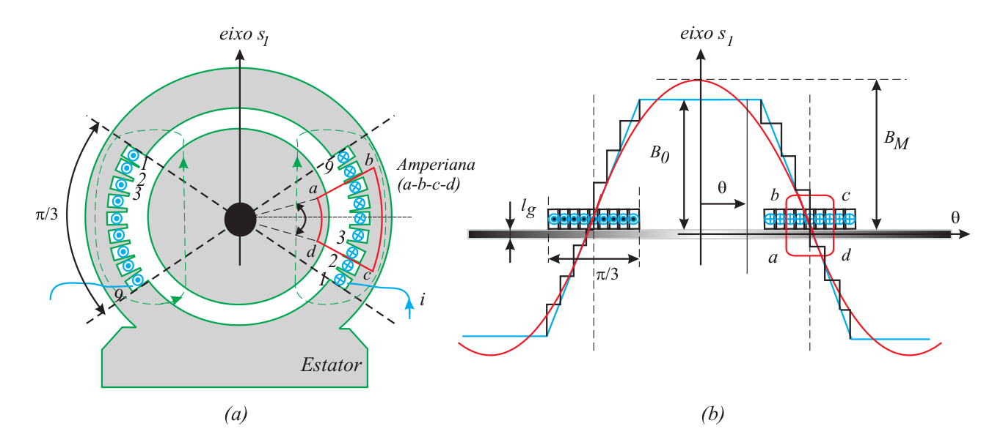
Transformada de Fourier
Estudo de caso:
Detecção de falhas em motores elétricos
<número>

Slide 21
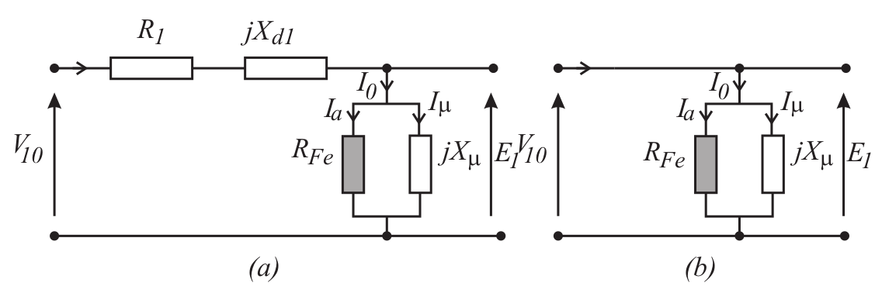
Transformada de Fourier
Estudo de caso:
Detecção de falhas em motores elétricos
<número>

Slide 22
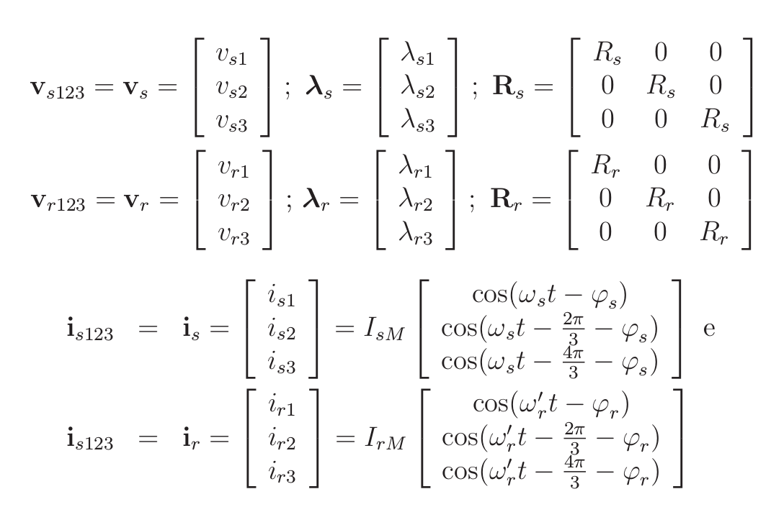
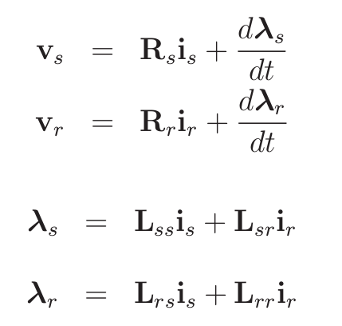
Transformada de Fourier
Estudo de caso:
Detecção de falhas em motores elétricos
<número>

Slide 23
Transformada de Fourier
Estudo de caso:
Detecção de falhas em motores elétricos
Tipos de falhas:
- Curto Circuito entre espiras;
- Quebras de barras no rotor;
- Rolamento
<número>

Slide 24
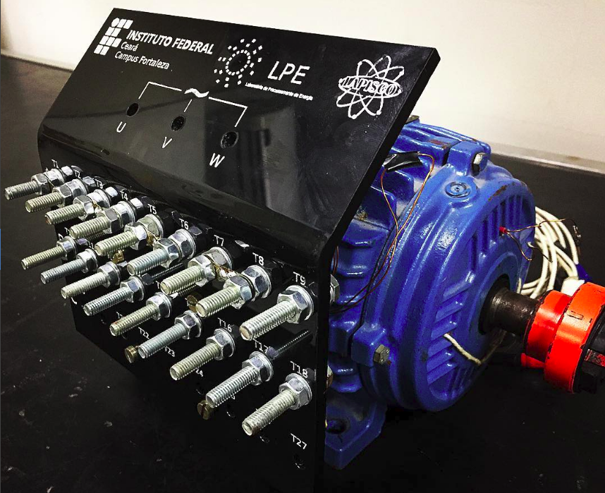
Transformada de Fourier
Detecção de falhas em motores elétricos
Falha: Curto-circuito entre espiras
<número>

Slide 25
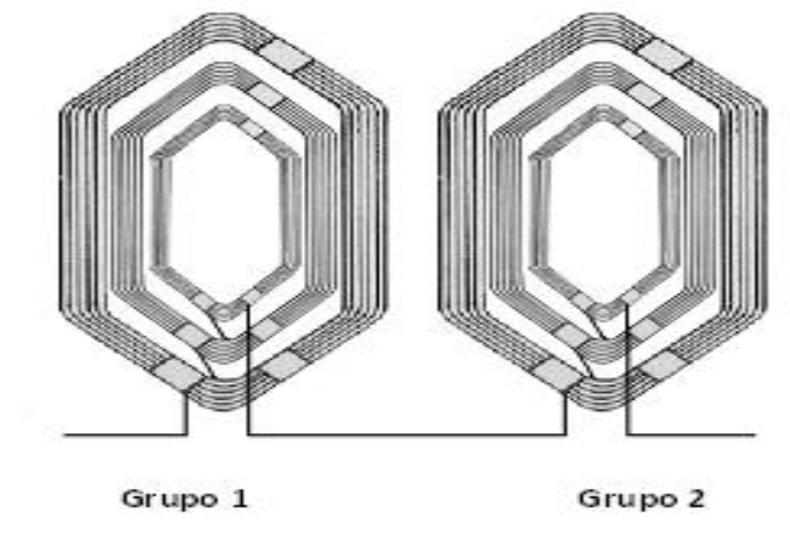
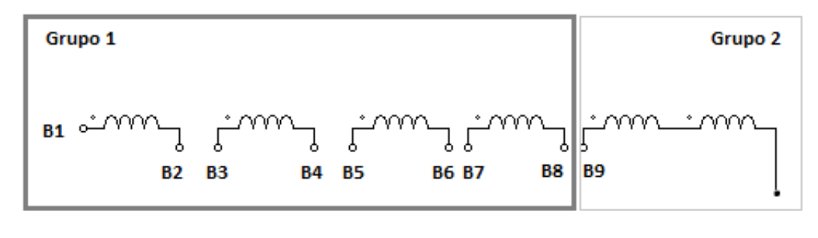
Transformada de Fourier
Detecção de falhas em motores elétricos
Falha: Curto-circuito entre espiras
<número>

Slide 26
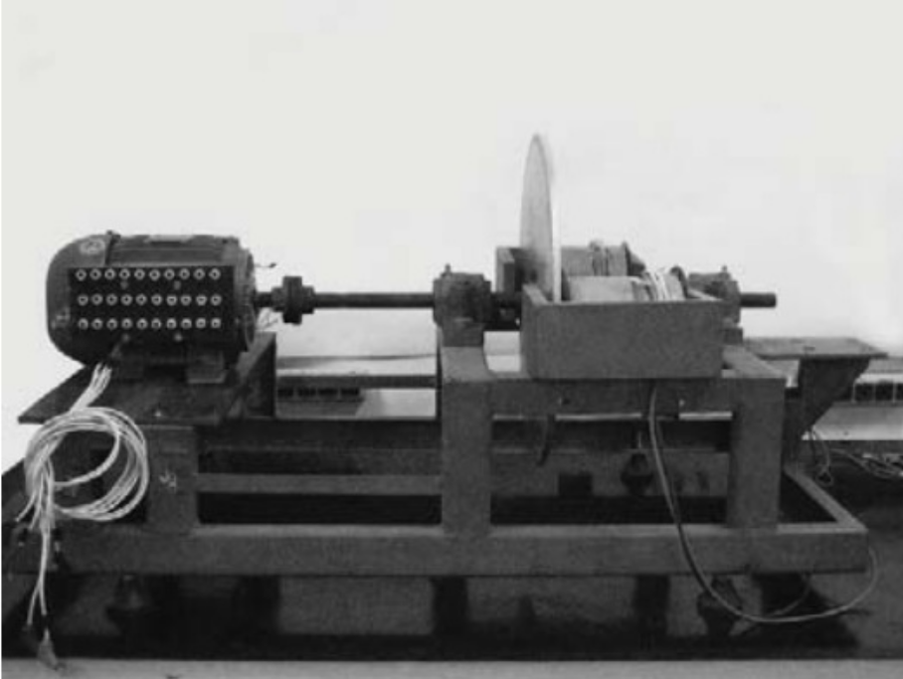
Transformada de Fourier
Detecção de falhas em motores elétricos
Falha: Curto-circuito entre espiras
<número>

Slide 27
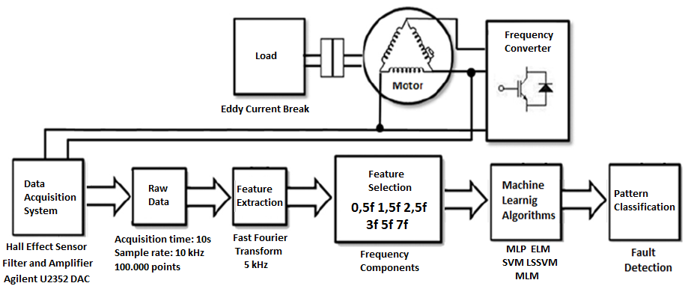
Transformada de Fourier
Detecção de falhas em motores elétricos
Falha: Curto-circuito entre espiras
<número>

Slide 28
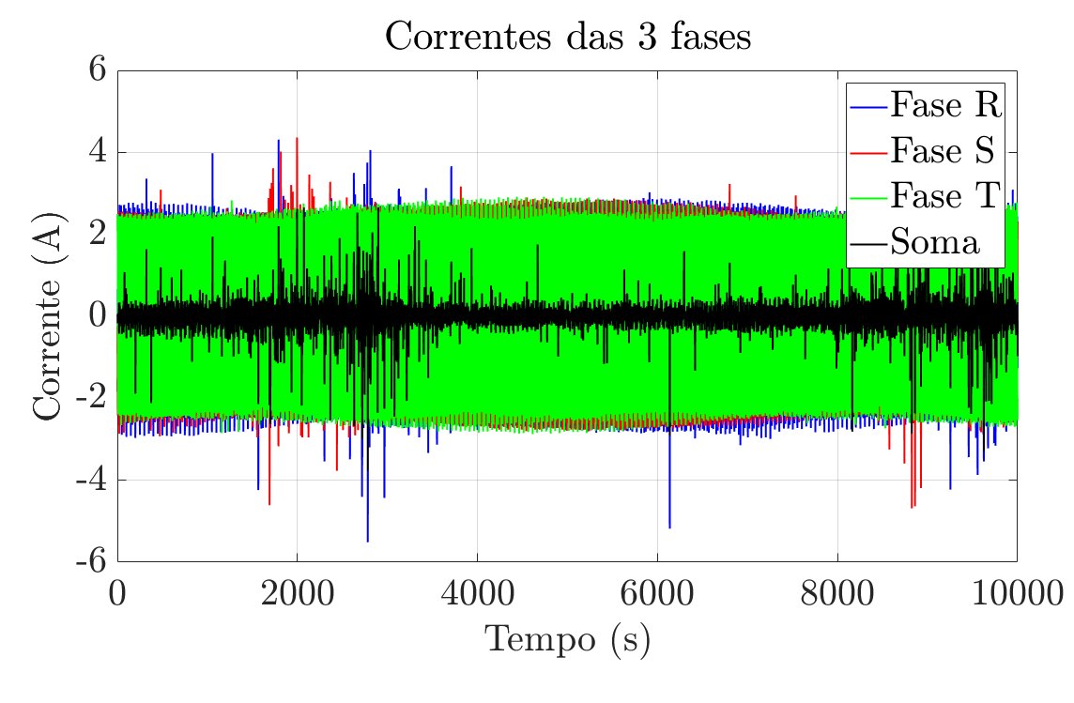
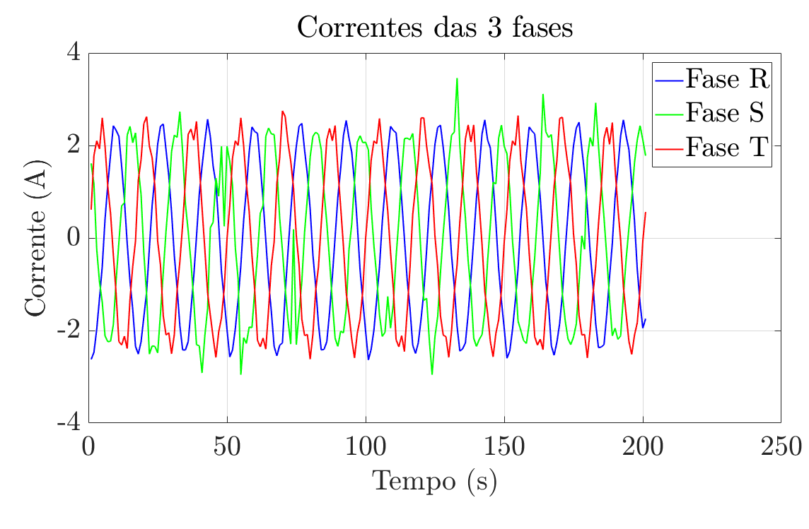
Transformada de Fourier
Detecção de falhas em motores elétricos
Falha: Curto-circuito entre espiras
6 tipos de falhas
<número>

Slide 29
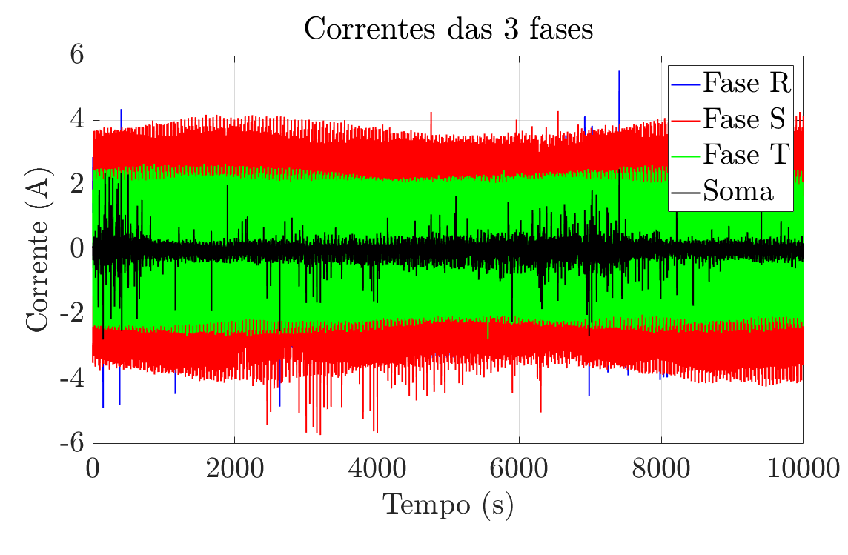
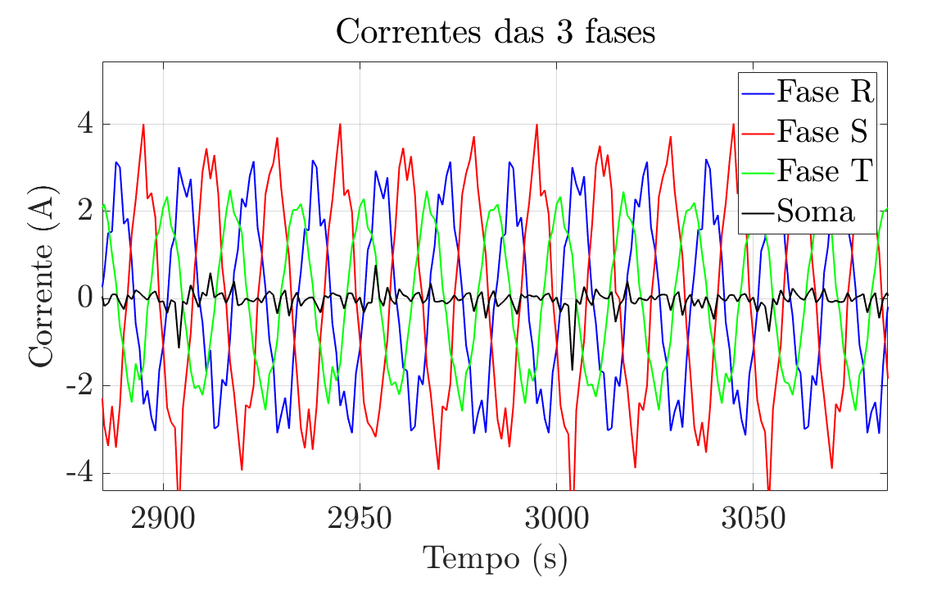
Transformada de Fourier
Falha: Curto-circuito entre espiras - 6 tipos de falhas
Motor normal
Motor com a falha mais crítica
<número>

Slide 30
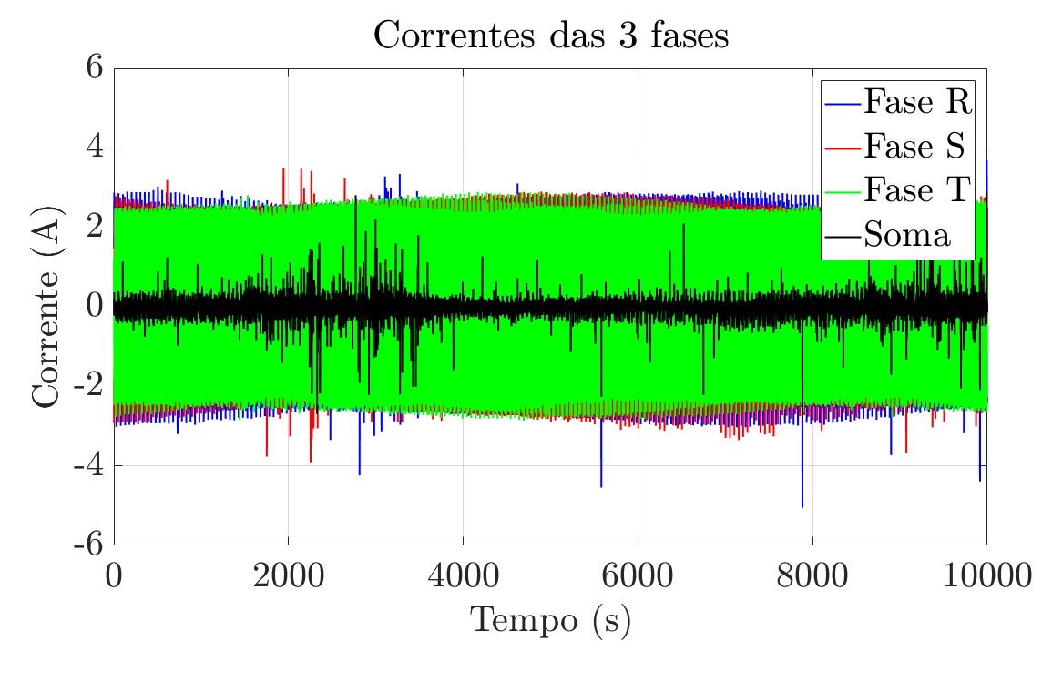
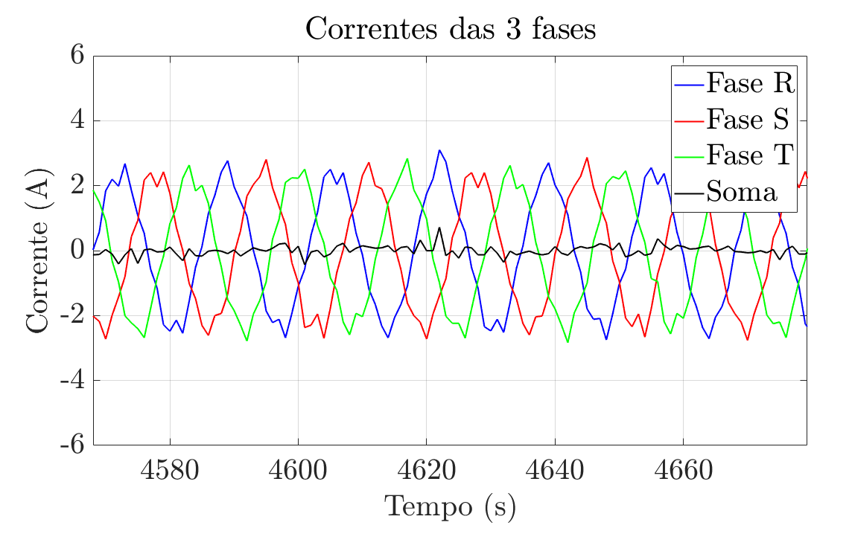
Transformada de Fourier
Falha: Curto-circuito entre espiras - 6 tipos de falhas
Motor normal
Motor com a falha menos crítica
<número>

Slide 31
Transformada de Fourier
Falha: Curto-circuito entre espiras - 6 tipos de falhas
Fourier nos dados de corrente elétrica.
Simulação:
Espectro: script_07_DFT_MATLAB.m
Impacto do teorema de Nyquidst: script_08_DFT_MATLAB.m
script_09_DFT_MATLAB.m
<número>

Slide 32

Transformada de Fourier
Falha: Curto-circuito entre espiras - 6 tipos de falhas
Frequências múltiplas das fundamentais:
J. Penman, H. G. Sedding, B. A. Lloyd and W. T. Fink, "Detection and location of inter-turn short circuits in the stator windings of operating motors," IEEE Trans. on Energy. Conversion, vol. 9, no. 4, pp. 652- 658, Dec. 1994
<número>

Slide 33
Transformada de Fourier
Falha: Curto-circuito entre espiras - 6 tipos de falhas
<número>

Slide 34
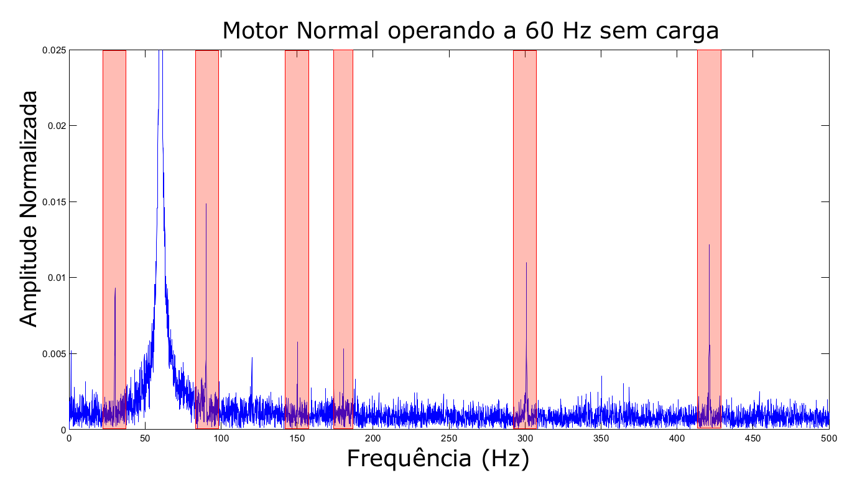
Transformada de Fourier
Falha: Curto-circuito entre espiras - 6 tipos de falhas
Motor Current Signature Analysis (MCSA)
<número>

Slide 35
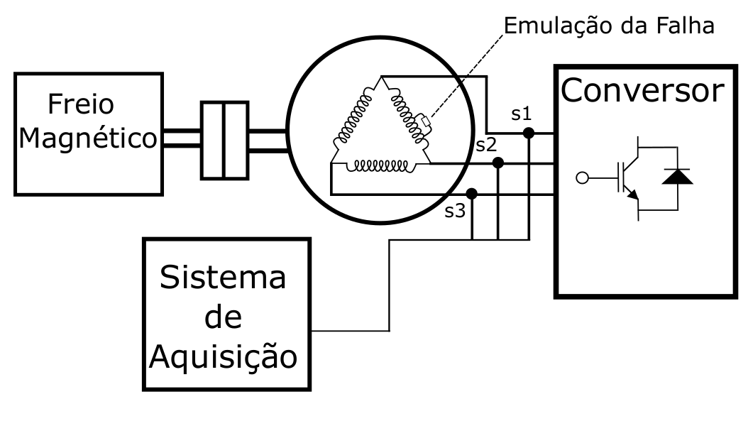
Transformada de Fourier
Falha: Curto-circuito entre espiras - 6 tipos de falhas
<número>

Slide 36
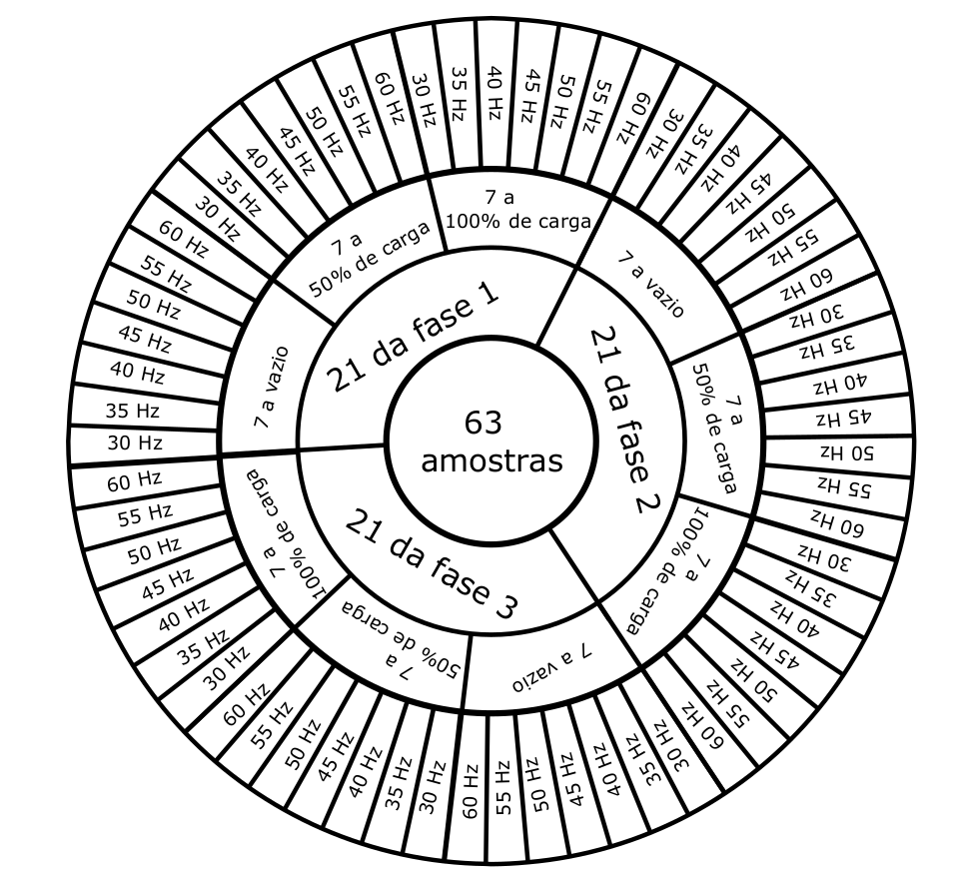
Transformada de Fourier
Falha: Curto-circuito entre espiras - 6 tipos de falhas
BANCO DE DADOS:
<número>

Slide 37
Transformada de Fourier
Falha: Curto-circuito entre espiras - 6 tipos de falhas
Script do MATLAB para extrair componentes harmônicas de um sinal qualquer:
featureExtraction_fft.m
<número>

Slide 38
Estatística de Alta Ordem (HOS)
Segundo Kim et al. (2007), métodos estatísticos são amplamente utilizados para investigar características aleatórias de um sistema físico. É importante ser capaz de resumir os dados obtidos e ser capaz de traçar características significativas e úteis.
Objetivo: Descrever o sinal no domínio do tempo;
Estatísticas descritivas:
- Média;
- Desvio padrão;
- Moda;
….
<número>

Slide 39
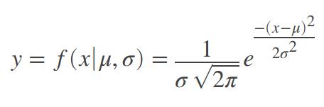
Estatística de Alta Ordem (HOS)
Estatística de alta ordem ou momentos estatísticos:
Premissa: que o fenômeno em questão é de natureza Gaussiana. Sua ocorrências respondem a função densidade de probabilidade do tipo Gaussiana.
<número>

Slide 40
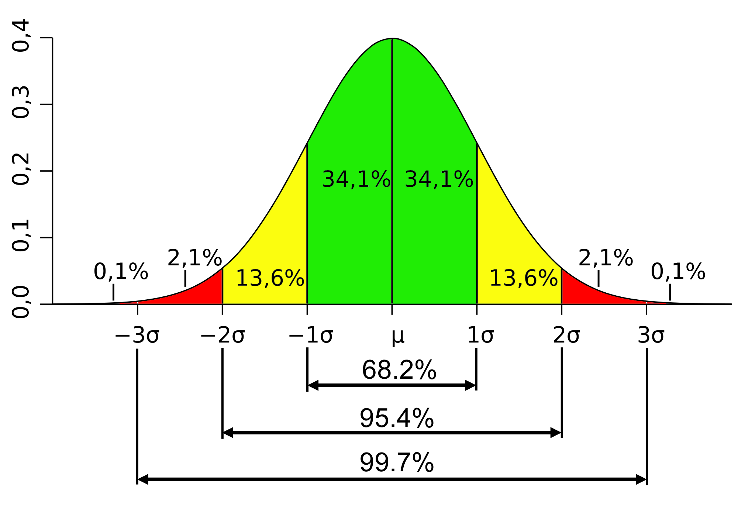
Estatística de Alta Ordem (HOS)
<número>

Slide 41
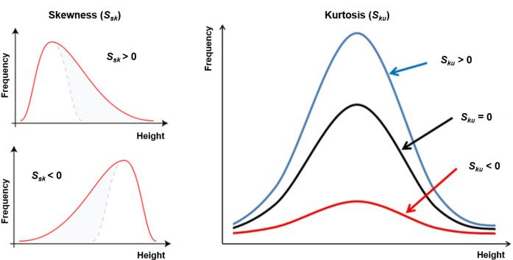
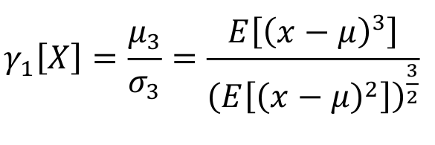
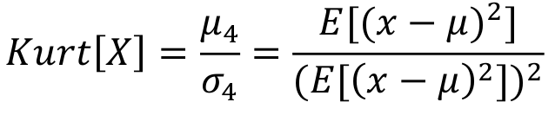
Estatística de Alta Ordem (HOS)
<número>

Slide 42
Estatística de Alta Ordem (HOS)
Estudo de caso:
Detecção de falhas em motores elétricos
<número>

Slide 43
Transformada de Fourier
Estudo de caso:
Detecção de falhas em motores elétricos
Tipos de falhas:
- Curto Circuito entre espiras;
- Quebras de barras no rotor;
- Rolamento
<número>

Slide 44
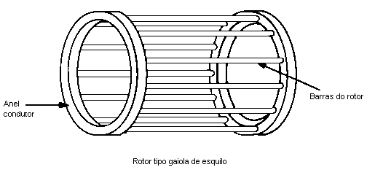
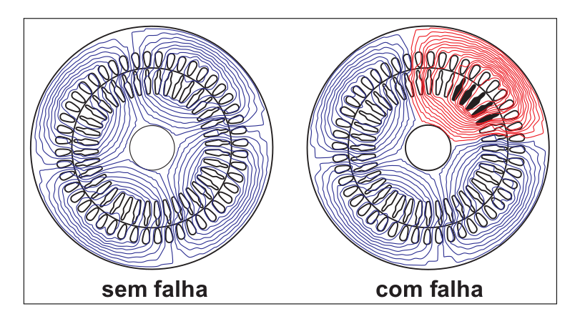
Transformada de Fourier
Detecção de falhas em motores elétricos
Quebra de barras do rotor
<número>

Slide 45
Transformada de Fourier
Detecção de falhas em motores elétricos
Problemas:
- Vibração;
- Fluxo magnético percorrendo pela máquina;
<número>

Slide 46
Transformada de Fourier
Detecção de falhas em motores elétricos
Sinal de vibração – script_01_vib.m
<número>

Slide 47
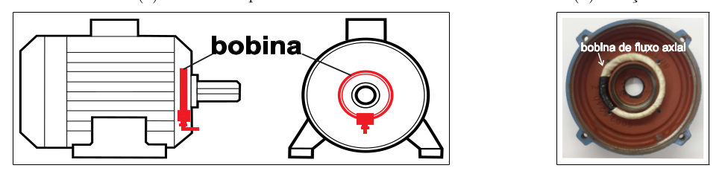
Transformada de Fourier
Detecção de falhas em motores elétricos
<número>

Slide 48
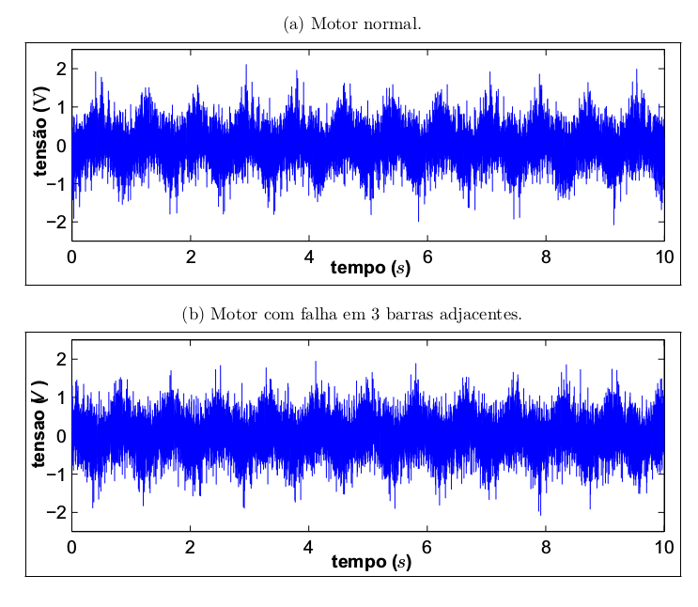
Transformada de Fourier
Detecção de falhas em motores elétricos
<número>

Slide 49
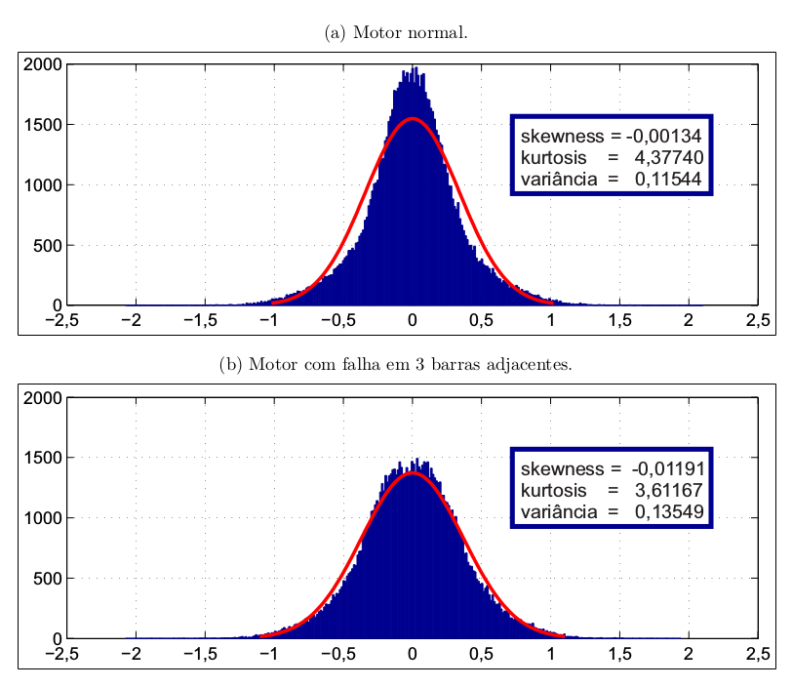
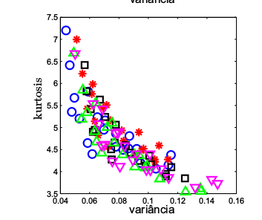
Transformada de Fourier
Detecção de falhas em motores elétricos
<número>

Slide 50
Transformada de Fourier
Detecção de falhas em motores elétricos
Sinal de vibração – script_01_vib.m
<número>

Slide 51
Transformada de Fourier
Falha: Curto-circuito entre espiras - 6 tipos de falhas
Script do MATLAB para extrair HOS de um sinal qualquer:
featureExtraction_hos.m
<número>

Slide 52
Transformada de Fourier
Dúvidas?!
<número>

